Slide 1


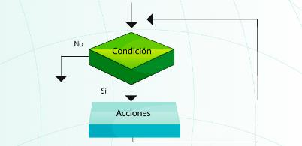

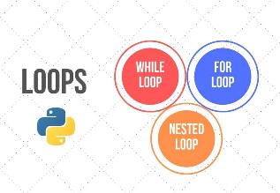
Estructuras de Repetición
Cátedra de Fundamentos de Programación

Slide 2
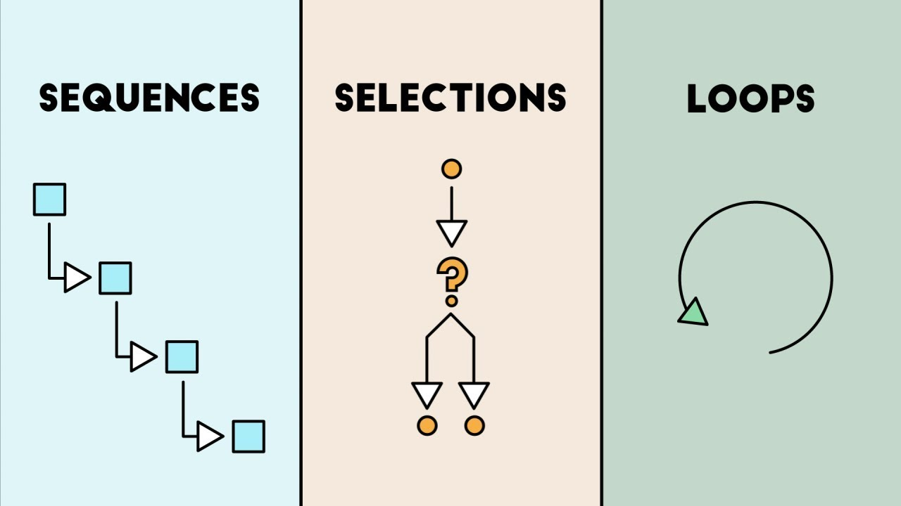
¿Qué veremos hoy?
Necesidad de estructuras de repetición
Definición de ciclo/bucle e iteración
Bucle while
Bucle for
Uso de las instrucciones break y continue
Acumuladores, contadores y banderas.
2

Slide 3
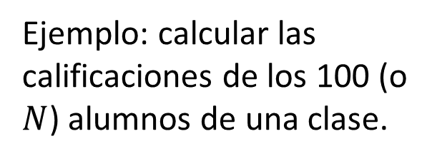
Estructuras repetitivas
Hasta ahora se ha trabajado con instrucciones de entrada, salida, expresiones y operadores; asignaciones, instrucciones secuenciales y de selección. Hay una gran variedad de situaciones que requieren que una o varias instrucciones se repitan varias veces, ya sean cálculos u otro tipo de instrucciones. Las estructuras repetitivas abren la posibilidad de realizar una secuencia de instrucciones más de una vez.
Puntaje | Calificación
Entre 90 y 100 | 5
Entre 80 y 89 | 4
Entre 70 y 79 | 3
Entre 60 y 69 | 2
Menos de 60 | 1
Ejemplo: calcular las calificaciones de los 100 (o $N$) alumnos de una clase.
3

Slide 4
Estructuras repetitivas
Ejemplos de problemas que requieren algún tipo de repetición:
Obtener la suma de una serie de números leídos del teclado.
Calcular del promedio de edad de los alumnos de la clase de Algoritmo.
Contar el número de veces de intentos fallidos para acceder a un sitio web.
Determinar el máximo y el mínimo de una lista de números.
etc, etc..
4

Slide 5
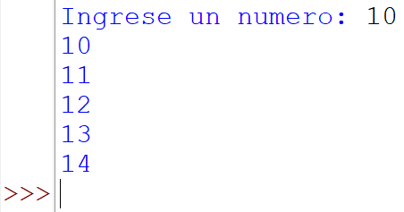
Estructuras repetitivas
Por ejemplo, si queremos imprimir todos los valores que van de N a N+4:
N = int(input("Ingrese un numero: "))
print(N)
N=N+1
print(N)
N=N+1
print(N)
N=N+1
print(N)
N=N+1
print(N)
5

Slide 6
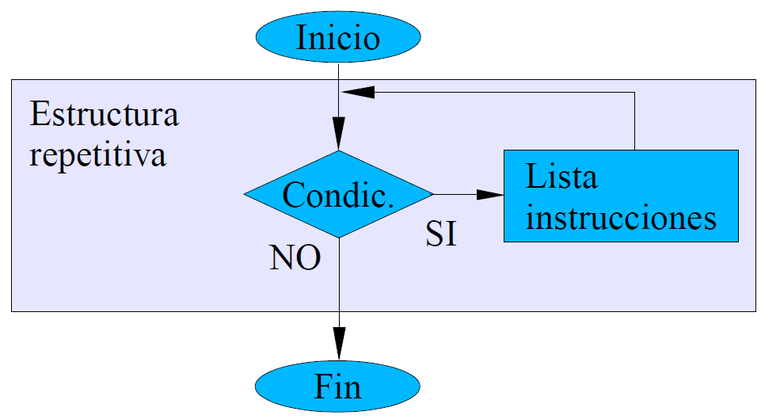
Estructuras repetitivas
Propósito: Repetir varias veces la ejecución de una serie de instrucciones bajo cierto criterio.
6

Slide 7
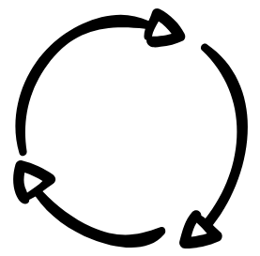
Estructuras repetitivas
Mientras (while)
Repetir (do-while)
Desde (for)
Las estructuras que repiten una secuencia de instrucciones un número determinado de veces se denominan bucles o lazos.
Se denomina iteración al hecho de repetir la ejecución de una secuencia de acciones. La iteración se asocia a un número entero que indica el número de veces que se repite un trozo de código (o serie de instrucciones).
Principales preguntas para el diseño de un bucle:
¿Qué contiene el bucle?
¿Cuántas veces se debe repetir?
7

Slide 8
Bucle while (mientras)
El bucle while es el tipo de bucle más sencillo. Admite la siguiente sintaxis:
while expresión:
instrucción1
instrucción2
…
El bucle while comienza por evaluar la expresión (condición). Si es verdadera, se ejecuta las instrucciones. Luego se vuelve a evaluar la expresión. De nuevo, si es verdadera, se vuelve a ejecutar las instrucciones.
Este proceso continúa hasta que el resultado de evaluar la expresión sea falso. Por esto esta expresión está relacionada a la condición de salida.
Instrucciones
NO
Condición
SI
8

Slide 9
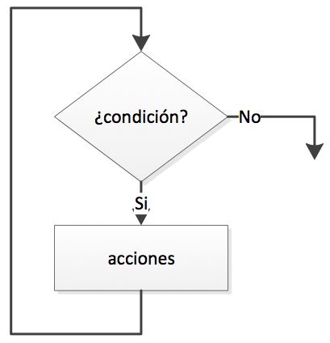
Bucle while (mientras)
Seudocódigo
mientras <condición> hacer
<acciones>
fin_mientras
N = 1
mientras N < 10 hacer
escribir(“Num.:”, N)
N = N + 1
fin_mientras
Python
while condición:
acción1 acción2 acción3
N = 1
while N < 10:
print(“Num.:”,N) N = N + 1
9

Slide 10
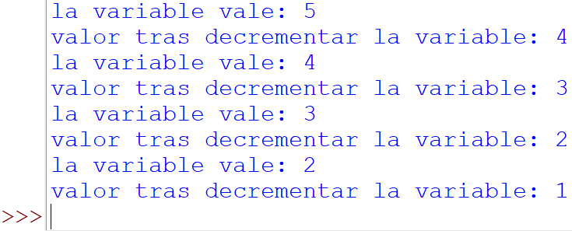
Bucle while
Normalmente, en las instrucciones del bucle while se coloca alguna instrucción que modifique la expresión de control. Por ejemplo:
variable=5
while variable>5:
print("la variable vale:",variable)
variable=variable-1; #modifica la expresión de control
print("valor tras decrementar la variable:",variable)
10

Slide 11
Acumuladores y contadores
Contador:
Es una variable que se incrementará en una unidad cada vez que se ejecute el proceso.
El contador se utiliza para llevar la cuenta de determinadas acciones durante la ejecución del programa.
Un contador debe ser inicializado, lo cual consiste en asignarle un valor inicial (generalmente cero).
contador = contador+1 ó contador+=1
Acumulador:
La principal diferencia con el contador es que el incremento (o decremento) de cada suma es variable en lugar de constante.
Puede ser un acumulador aditivo o multiplicativo.
Un acumulador también debe ser inicializado (0 para la suma y 1 para la multiplicación).
acumulador = acumulador+x ó acumulador+=x
11

Slide 12
Bucle while
Ejemplo 1: Desarrolle un algoritmo que permita realizar la división entre dos números enteros mediante restas sucesivas.
dividendo = int(input("Ingrese el dividendo: "))
divisor = int(input("Ingrese el divisor: "))
cociente = 0 #inicialización del contador
while dividendo>=divisor:
dividendo = dividendo - divisor
cociente+=1
resto = dividendo
print("El cociente es:",cociente)
print("El resto es:",resto)
12

Slide 13
Bucle while
Ejemplo 2
Leer por teclado las calificaciones (de 0 a 100) de los alumnos de una clase. Imprimir los siguiente:
Cantidad de calificaciones recibidas
La mejor calificación
La peor calificación
El promedio de calificaciones
El programa termina cuando se recibe alguna calificación fuera del rango (0 a 100). Las calificaciones son valores enteros (no hace falta validar esto último).
13

Slide 14
Bucle while
sum=0 #Inicialización del acumulador
cont=0 #Inicialización del contador
calif = int(input("Ingrese la calificación: "))
mayor = -1 #porque la peor calificacion es 0
menor = 101 #porque la mejor calificacion es 100
while calif>=0 and calif<=100:
sum = sum + calif #acumulador
cont = cont + 1 #contador
if mayor<calif:
mayor = calif
if menor>calif:
menor = calif
calif = int(input("Ingrese la calificación: "))
if cont>0:
print("La cantidad de calificaciones válidas es:",cont)
prom = sum/cont
print(f"El promedio de calificaciones es: {prom:.2f}")
print("La mayor calificación es:",mayor)
print("La menor calificación es:",menor)
else:
print("No se ingresó al menos una calificación válida")
14

Slide 15
Bucle do-while (hacer-mientras)
Su funcionamiento es análogo el del bucle while, salvo que la expresión de control se evalúa al final del bucle. Esto nos garantiza que el bucle do-while se ejecuta al menos una vez. Es menos habitual que el bucle while.
En otros lenguajes, como C, existe el do-while. En Python no existe una estructura, aunque puede adaptarse el while para obtener el mismo funcionamiento.
Instrucciones
NO
Condición
SI
15

Slide 16
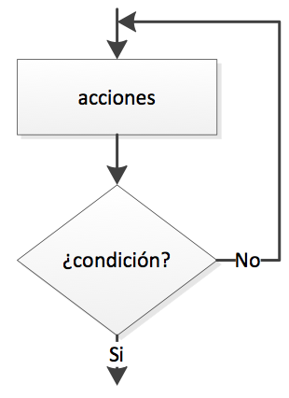
Bucle do-while (hacer-mientras)
Seudocódigo
repetir
<acciones>
hasta_que <condición>
N = 1
repetir
escribir(“Num.:”, N)
N = N + 1
hasta_que N = 10
No existe una estructura igual a esta.
Siempre puede utilizar
la construcción while
Python
16

Slide 17
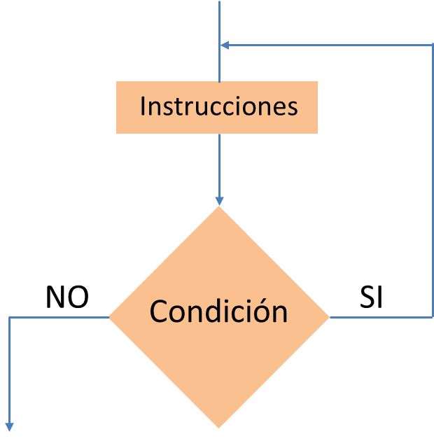
Uso común: validación de datos
Ejemplo 1: – Ingresar un número entero y positivo
n = float(input("Ingrese un numero entero y positivo: "))
while n!=int(n) or n<=0:
print("Error! El numero debe ser entero y positivo")
n = float(input("Ingrese otro numero: "))
n = int(n)
print("El numero ingresado es:",n)
17

Slide 18
Bucle do-while
Ejemplo 2: Calcular el factorial de un número n. Nota: usaremos un acumulador multiplicativo.
n = int(input("Ingrese el valor de n: "))
i=1 #Inicialización del contador
factorial=1 #Inicialización del acumulador multiplicativo
i+=1 #contador
while i<=n:
factorial = factorial * i #acumulador multiplicativo
i+=1 #contador
print(f"El factorial de {n} es: {factorial}")
18

Slide 19
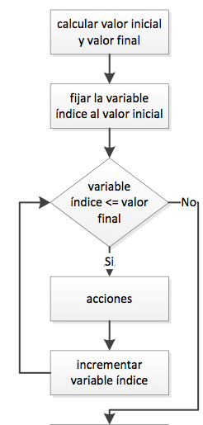
Bucle for (desde/para)
La estructura repetitiva for (desde o para en seudocódigo) ejecuta las acciones del cuerpo del bucle un número especificado de veces, y de modo automático controla el número de iteraciones o pasos a través del cuerpo del bucle.
desde N = 1 hasta 10 hacer
escribir(“Num.:”, N)
fin_desde
Sintaxis en Python:
for <var> in range(<inicio>,<fin>,<paso>):
acción accion
19

Slide 20
Uso de range() en Python
Permite generar una secuencia de números consecutivos (en realidad es un objeto).
Su formato es:
range(<inicio>,<fin>,<paso>)
Donde:
<inicio>: es el valor inicial de la secuencia. Por defecto es cero. <fin>: es el valor final de la secuencia menos 1. <paso>: es el incremento que se hará para el siguiente número. Por defecto es 1.
range() debe tener al menos el argumento <fin>.
Ejemplos: range(10) : genera la secuencia 0,1,2,4,..,9 range(1,10) : genera la secuencia 1,2,3,4,..,9 range(1,10,2) : genera la secuencia 1,3,5,7,9
20

Slide 21
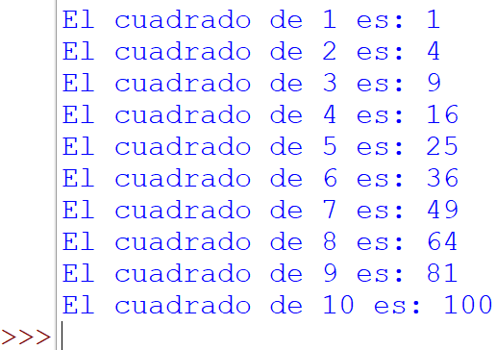
Bucle for
Ejemplo 1 - Mostrar en pantalla los cuadrados de los números del 1 al 10
for num in range(1,11):
print("El cuadrado de",num,"es:",num**2)
21

Slide 22
Bucle for
Ejemplo 2 - Extraído de https://wiki.c2.com/?FizzBuzzTest
Imprimir en pantalla los números comprendidos entre 1 y 100. Pero para los múltiplos de 3, imprimir “Fizz” en lugar del número, mientras que para los múltiplos de 5 se imprime “Buzz” en lugar del número. Si el número es múltiplo de 3 y de 5, mostrar “Fizzbuzz” en lugar del número.
print("Numeros del 1 al 100")
for i in range(1,101):
if i%3==0 and i%5==0:
print("FizzBuzz")
elif i%3==0:
print("Fizz")
elif i%5==0:
print("Buzz")
else:
print(i)
22

Slide 23
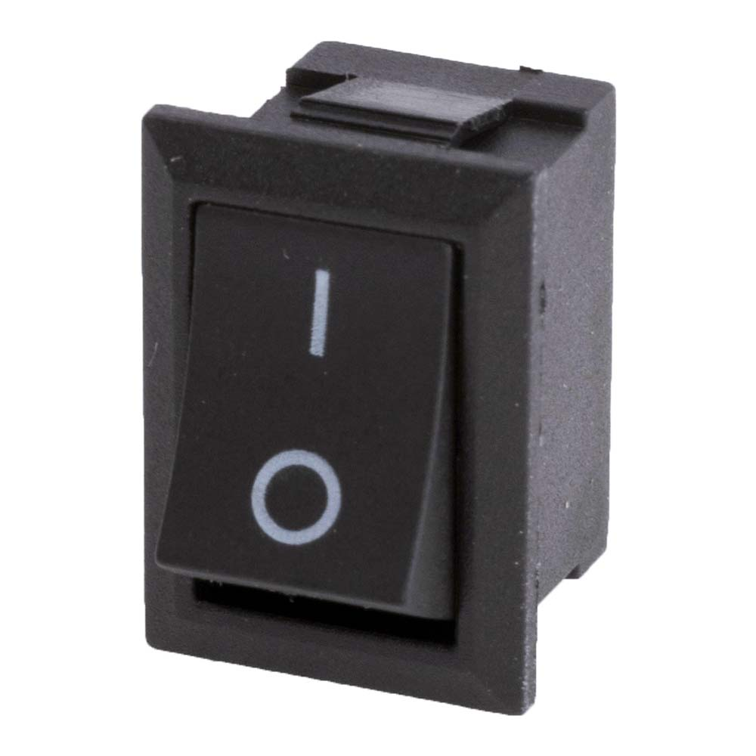
Uso de banderas o interruptores
Una bandera, interruptor, o switch es una variable que puede tomar los valores falso (cero) o verdadero (distinto de cero) a lo largo de la ejecución de un programa, comunicando así información de una parte a otra del mismo. Pueden ser utilizados para el control de bucles.
Ejemplo:
contador=0
bandera=True
while bandera:
contador = contador + 1
if contador==10:
bandera=False
23

Slide 24
Uso de banderas
Ejemplo 3 – Escribir un programa que determine si un número ingresado por teclado es un número primo o no.
n = int(input("Ingrese un numero entero y mayor que 1: "))
esPrimo=True #bandera
for k in range(2,n):
if n%k==0: #k es divisor de n?
esPrimo=False #Si lo es, entonces no es primo
if esPrimo:
print(f"El numero {n} es primo")
else:
print(f"El numero {n} no es primo")
24

Slide 25
Uso de break
En Python, así como en otros lenguajes, existe la instrucción de salto break (interrumpir).
La misma se usa para interrumpir (romper) la ejecución normal de un bucle. Así, el control del programa se transfiere (salta) a la primera instrucción después del bucle.
while condición: #puede ser también un for
---
---
if condiciónSalida:
break #sale del while
---
---
25

Slide 26
Uso de break
Ejemplo 3-2 – Escribir un programa que determine si un número ingresado por teclado es un número primo o no.
n = int(input("Ingrese un numero entero y mayor que 1: "))
esPrimo=True #bandera
for k in range(2,n):
if n%k==0: #k es divisor de i?
esPrimo=False #Si lo es, entonces no es primo
break #Podemos salir del ciclo al encontrar un div
if esPrimo:
print(f"El numero {n} es primo")
else:
print(f"El numero {n} no es primo")
26

Slide 27
Uso de continue
En Python, así como en otros lenguajes, existe la instrucción de salto continue (continuar).
La misma se usa para interrumpir (romper) la ejecución normal de un bucle. Sin embargo, el control del programa no se transfiere a la primera instrucción después del bucle (como break); sino que finaliza la iteración en curso, transfiriéndose el control del programa a la condición de salida del bucle, para decidir si se debe realizar una nueva iteración o no.
while condición:
---
---
if condición_salto:
continue #no se ejecuta el resto de la iteración
---
---
27

Slide 28
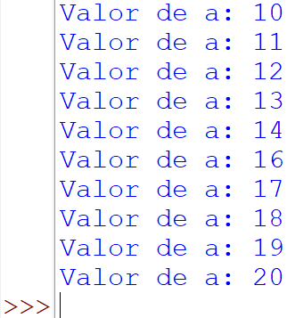
Uso de continue
a = 10
while a<=20:
if a==15: # Salta esta iteración
a=a+1
continue #Vuelve al inicio del bucle
print("Valor de a:",a)
a=a+1
En este ejemplo se imprimen los valores del 10 al 20, excepto el 15.
28

Slide 29
Anidamientos de ciclos repetitivos
(Bucles en cascada)
Observación: las sangrías definen los anidamientos
29

Slide 30
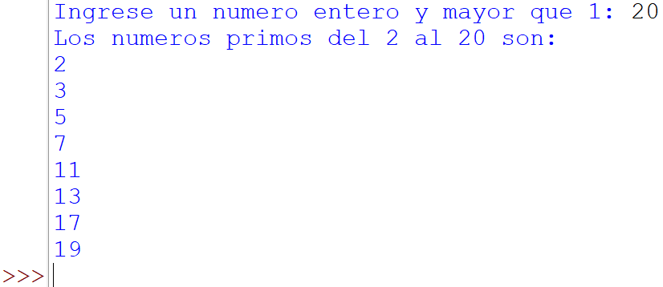
Ejemplo de anidamiento
Imprimir todos los números primos comprendidos entre 2 y $n$.
n = int(input("Ingrese un numero entero y mayor que 1: "))
print("Los numeros primos del 2 al n son:")
for i in range(2,n+1):
esPrimo=True #bandera
for k in range(2,i):
if i%k==0: #k es divisor de i?
esPrimo=False #Si lo es, entonces no es primo
break
if esPrimo:
print(i)
30

Slide 31
Desafíos – Estructuras de repetición
Tema 1: Escribir un programa que invierta los dígitos de un número entero introducido por teclado.
Entrada
Salida
-123456
-654321
Tema 2: Escribir un programa que muestre el máximo común divisor (MCD) de dos números A y B (usando el algoritmo de Euclides).
Tema 3: Dado un valor $limite$ como entrada, calcular el menor valor de $n$ tal que se cumpla:
$$\sum_{i=1}^{n}{\frac{2^{i}}{i}}=\frac{2^{1}}{1}+\frac{2^{2}}{2}+\frac{2^{3}}{3}+…+\frac{2^{n−1}}{n−1}+\frac{2^{n}}{n}≤limite$$
31

Slide 32

Gracias por la atención

